Slide 1
ΕΝΟΤΗΤΑ 1
Διαχείριση μιας ομάδας εξ’ αποστάσεως και ισορροπία μεταξύ επαγγελματικής και προσωπικής ζωής
www.balance.eu

Slide 2
ΠΕΡΙΕΧΟΜΕΝΑ
01
Εισαγωγή στην ισορροπία μεταξύ επαγγελματικής και προσωπικής ζωής
02
Ο ρόλος των οργανισμών στην προώθηση της ισορροπίας μεταξύ επαγγελματικής και προσωπικής ζωής
03
Στρατηγικές για την επίτευξη ισορροπίας μεταξύ επαγγελματικής και προσωπικής ζωής
04
Οργανωτικές ευθύνες για την ισορροπία μεταξύ επαγγελματικής και προσωπικής ζωής
05
Διαχείριση απομακρυσμένων ομάδων και εξασφάλιση αποτελεσματικής επικοινωνίας
06
Αυτοαξιολόγηση

Slide 3
ΜΑΘΗΣΙΑΚΟΙ ΣΤΟΧΟΙ
01
Ορισμός της ισορροπίας μεταξύ επαγγελματικής και προσωπικής ζωής, εντοπισμός σημείων ανισορροπίας και κατανόηση της σημασίας και των επιπτώσεών της για την προσωπική ευημερία και την επαγγελματική παραγωγικότητα.
02
Να κατανοούν τον οργανωτικό ρόλο, συμπεριλαμβανομένης της επιρροής της εταιρικής κουλτούρας και της ηγεσίας, στην προώθηση της ισορροπίας μεταξύ επαγγελματικής και προσωπικής ζωής και να είναι σε θέση να προσδιορίζουν ευεργετικές πρακτικές που προάγουν την ισορροπία.
03
Εφαρμόστε αποτελεσματικές στρατηγικές για την επίτευξη ισορροπίας μεταξύ επαγγελματικής και προσωπικής ζωής, συμπεριλαμβανομένου του καθορισμού προσωπικών ορίων, της διαχείρισης του χρόνου και της άσκησης διαχείρισης του άγχους και της αυτοφροντίδας.
04
Αναγνωρίζουν τις νομικές και ηθικές ευθύνες των οργανισμών για την προώθηση της ισορροπίας μεταξύ επαγγελματικής και προσωπικής ζωής, συμπεριλαμβανομένης της θέσπισης υποστηρικτικών πολιτικών και της προώθησης της ψυχικής υγείας.
05
Κατανοήστε τη μοναδική δυναμική, τις προκλήσεις και τις στρατηγικές επικοινωνίας της διαχείρισης απομακρυσμένων ομάδων, με ιδιαίτερη έμφαση στη διασφάλιση της ισορροπίας μεταξύ επαγγελματικής και προσωπικής ζωής σε εξ’ αποστάσεως εργασιακά περιβάλλοντα.
06
Να αναλύουν και να προβληματίζονται σχετικά με τις δικές τους ευθύνες, τον αντίκτυπο της οργανωτικής κουλτούρας και τις πρακτικές εφαρμογές των στρατηγικών για την ισορροπία μεταξύ επαγγελματικής και προσωπικής ζωής μέσω ελκυστικών δραστηριοτήτων, μελετών περιπτώσεων και συζητήσεων.

Slide 4

01
Εισαγωγή στην Ισορροπία μεταξύ Επαγγελματικής και Προσωπικής Ζωής

Slide 5

Ορισμός και σημασία της ισορροπίας μεταξύ επαγγελματικής και προσωπικής ζωής
Η ισορροπία μεταξύ επαγγελματικής και προσωπικής ζωής αναφέρεται στην αρμονική κατανομή του χρόνου, της ενέργειας και της προσοχής μεταξύ των επαγγελματικών δραστηριοτήτων και άλλων βασικών πτυχών της ζωής, συμπεριλαμβανομένων των προσωπικών ενδιαφερόντων, της οικογένειας και των κοινωνικών αλληλεπιδράσεων.
Σύμφωνα με τον Ευρωπαϊκό Οργανισμό για την Ασφάλεια και την Υγεία στην Εργασία (EU-OSHA), η επίτευξη ικανοποιητικής ισορροπίας μεταξύ επαγγελματικής και προσωπικής ζωής είναι ζωτικής σημασίας για την ευημερία και την ικανοποίηση των ατόμων, ενώ επηρεάζει επίσης σημαντικά την παραγωγικότητα και το ηθικό σε επαγγελματικά περιβάλλοντα.
Μια ισορροπημένη προσέγγιση της εργασίας και της προσωπικής ζωής επιτρέπει στα άτομα να ανταποκρίνονται στις επαγγελματικές τους υποχρεώσεις χωρίς να θέτουν σε κίνδυνο την υγεία και την προσωπική τους ζωή, ενισχύοντας έτσι την προσωπική ικανοποίηση και την επαγγελματική αποτελεσματικότητα.

Slide 6

Σημάδια κακής ισορροπίας μεταξύ εργασίας και προσωπικής ζωής
Η αναγνώριση των ενδείξεων της κακής ισορροπίας μεταξύ επαγγελματικής και προσωπικής ζωής είναι απαραίτητη για τη λήψη προληπτικών μέτρων και παρεμβάσεων.
Ορισμένοι από αυτούς τους δείκτες μπορεί να περιλαμβάνουν επίμονη κόπωση, μειωμένη παραγωγικότητα, αυξημένα επίπεδα άγχους, αδυναμία αποσύνδεσης από την εργασία κατά τη διάρκεια του ελεύθερου χρόνου, παραμέληση των προσωπικών και οικογενειακών υποχρεώσεων, επαναλαμβανόμενα προβλήματα υγείας όπως πονοκέφαλοι ή συχνές ασθένειες και γενικά αισθήματα δυσαρέσκειας. Η ψυχική υγεία μπορεί να επηρεαστεί σημαντικά, οδηγώντας ενδεχομένως σε καταστάσεις όπως το άγχος και η κατάθλιψη.
Το Ευρωπαϊκό Πλαίσιο για τη Διαχείριση Ψυχοκοινωνικών Κινδύνων (PRIMA-EF) τονίζει τη σημασία της ευαισθητοποίησης και της έγκαιρης ανίχνευσης αυτών των συμπτωμάτων.

Slide 7

Συνέπειες της έλλειψης ισορροπίας μεταξύ επαγγελματικής και προσωπικής ζωής
Η ανισορροπία μεταξύ επαγγελματικής και προσωπικής ζωής μπορεί να έχει σημαντικές επιπτώσεις τόσο για τα άτομα όσο και για τους οργανισμούς. Σε προσωπικό επίπεδο, τα άτομα μπορεί να βιώσουν επαγγελματική εξουθένωση, μια κατάσταση χρόνιας σωματικής και συναισθηματικής εξάντλησης που συνήθως συνοδεύεται από συναισθήματα κυνισμού και μειωμένων επιτευγμάτων. Μπορεί επίσης να αναπτυχθούν καταστάσεις υγείας που σχετίζονται με το άγχος, όπως διαταραχές του ύπνου, καρδιαγγειακές παθήσεις και προβλήματα ψυχικής υγείας.
Από οργανωτική άποψη, η κακή ισορροπία μεταξύ επαγγελματικής και προσωπικής ζωής των εργαζομένων μπορεί να οδηγήσει σε αυξημένες απουσίες, μειωμένη παραγωγικότητα, αυξημένα ποσοστά κύκλου εργασιών και μείωση της ποιότητας της εργασίας. Επιπλέον, μπορεί να επηρεάσει αρνητικά τη φήμη του οργανισμού, δημιουργώντας έτσι προκλήσεις στην προσέλκυση και τη διατήρηση εξειδικευμένων εργαζομένων. Ο ευρωπαϊκός πυλώνας κοινωνικών δικαιωμάτων υπογραμμίζει τη σημασία της αντιμετώπισης αυτών των ζητημάτων για την προώθηση ενός υγιούς εργασιακού περιβάλλοντος.

Slide 8
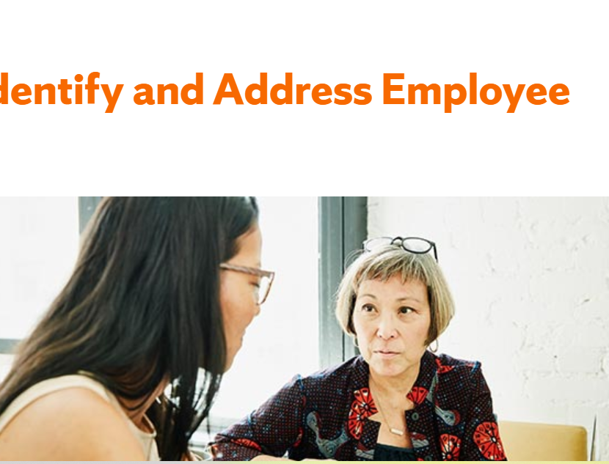
Σημάδια ανισορροπίας μεταξύ επαγγελματικής και προσωπικής ζωής που πρέπει να προσέξετε
Επαγγελματική εξουθένωση: Κάντε κλικ ΕΔΩ για να μάθετε πώς να το εντοπίσετε και να αναλάβετε δράση!

Slide 9
Προσωπικά και επαγγελματικά οφέλη της καλής ισορροπίας εργασίας-ζωής
Η διατήρηση μιας υγιούς ισορροπίας μεταξύ επαγγελματικής και προσωπικής ζωής προσφέρει πολλά πλεονεκτήματα. Προσωπικά, μπορεί να συμβάλει στη βελτίωση της υγείας, να προσφέρει περισσότερο χρόνο για προσωπικά ενδιαφέροντα και σχέσεις, να μειώσει τα επίπεδα άγχους και να αυξήσει τη συνολική ικανοποίηση από τη ζωή. Επιτρέπει στα άτομα να καλλιεργούν τη σωματική, συναισθηματική και ψυχική τους ευεξία, βελτιώνοντας έτσι την ποιότητα ζωής τους.
Σε επαγγελματικό επίπεδο, οι εργαζόμενοι που διατηρούν μια ευνοϊκή ισορροπία μεταξύ επαγγελματικής και προσωπικής ζωής τείνουν να παρουσιάζουν αυξημένη επαγγελματική ικανοποίηση, βελτιωμένη παραγωγικότητα και μειωμένα επίπεδα άγχους και επαγγελματικής εξουθένωσης.
Επιδεικνύουν μεγαλύτερη δέσμευση στην εργασία τους, η οποία μπορεί να οδηγήσει σε ανώτερη ποιότητα εργασίας. Για τους οργανισμούς, η προώθηση μιας υγιούς ισορροπίας μεταξύ επαγγελματικής και προσωπικής ζωής μπορεί να ενισχύσει τη διατήρηση των εργαζομένων, να μειώσει τις απουσίες, να ενισχύσει τη φήμη της εταιρείας και τελικά να προωθήσει ένα υγιέστερο και πιο παραγωγικό εργασιακό περιβάλλον.
Σύμφωνα με τη στρατηγική της ΕΕ για την υγεία και την ασφάλεια στην εργασία 2021-2027, η διευκόλυνση της ισορροπίας μεταξύ επαγγελματικής και προσωπικής ζωής αποτελεί θεμελιώδη πτυχή της βελτίωσης της επαγγελματικής ασφάλειας και υγείας.

Slide 10
Δραστηριότητα - Αναστοχασμός σχετικά με τις προκλήσεις της ισορροπίας εργασίας-ζωής
1. Για να εξατομικεύσουμε την κατανόηση της ισορροπίας μεταξύ επαγγελματικής και προσωπικής ζωής, σκεφτείτε τις γυναίκες στον οργανισμό σας ή στην προσωπική σας ζωή.
Ποιες συγκεκριμένες προκλήσεις αντιμετωπίζουν στη διατήρηση μιας υγιούς ισορροπίας μεταξύ επαγγελματικής και προσωπικής ζωής; Σημειώστε τις παρατηρήσεις και τις σκέψεις σας. Θα χρησιμοποιήσουμε αυτούς τους προβληματισμούς για να πυροδοτήσουμε μια συζήτηση και να αντλήσουμε συλλογικές ιδέες.
2. Οδηγίες:
Αφήστε τους/τις συμμετέχοντες/χουσες λίγα λεπτά να σημειώσουν τις σκέψεις τους.
Στη συνέχεια, ενθαρρύνετε την ανοιχτή ανταλλαγή απόψεων και τη συζήτηση, προτρέποντας όλες και όλους να συμμετάσχουν ενεργά.
Η δραστηριότητα αυτή λειτουργεί ως γέφυρα, συνδέοντας θεωρητικές έννοιες με σενάρια της πραγματικής ζωής και προωθώντας τη βαθύτερη κατανόηση του θέματος.

Slide 11
Πηγές
Chron: Chron: Οι επιπτώσεις της ανισορροπίας εργασίας και ζωής
https://work.chron.com/effects-work-life-imbalance-5967.html
Πράγματι: Τι σημαίνει και τι επιπτώσεις έχει;
https://uk.indeed.com/career-advice/career-development/work-life-imbalance
Το σχέδιο δράσης του ευρωπαϊκού πυλώνα κοινωνικών δικαιωμάτων
https://op.europa.eu/webpub/empl/european-pillar-of-social-rights/en/
Προωθήστε την υγιή ισορροπία μεταξύ επαγγελματικής και προσωπικής ζωής στην επιχείρησή σας
https://www.nibusinessinfo.co.uk/content/advantages-improved-work-life-balance#:~:text=Work%2Dlife%20balance%20advantages%3A%20employees&text=increased%20productivity,or%20family%20life%20is%20important
7 οφέλη της ισορροπίας μεταξύ επαγγελματικής και προσωπικής ζωής για εργοδότες και εργαζόμενους
https://fmpglobal.com/blog/business-benefits-good-work-life-balance/
Στρατηγικό πλαίσιο της ΕΕ για την υγεία και την ασφάλεια στην εργασία 2021-2027
https://www.ilo.org/budapest/what-we-do/projects/declared-work-ukraine/WCMS_811860/lang--en/index.htm#:~:text=Αυτή%20η%20νέα%20στρατηγική%20επικεντρώνεται%20σε%20επιπτώσεις,για%20πιθανές%20μελλοντικές%20απειλές%20υγείας.

Slide 12

02
Ο ρόλος των οργανισμών στην προώθηση της ισορροπίας μεταξύ επαγγελματικής και προσωπικής ζωής

Slide 13

Ο αντίκτυπος της εταιρικής κουλτούρας στην ισορροπία εργασίας και προσωπικής ζωής
Η εταιρική κουλτούρα διαδραματίζει κρίσιμο ρόλο στη διαμόρφωση της ισορροπίας μεταξύ επαγγελματικής και προσωπικής ζωής σε έναν οργανισμό.
Μια κουλτούρα που ενθαρρύνει τις πολλές ώρες εργασίας και αξιολογεί τους εργαζόμενους με βάση τον χρόνο που περνούν στο γραφείο και όχι την παραγωγικότητά τους μπορεί να συμβάλει σε μια κακή ισορροπία μεταξύ επαγγελματικής και προσωπικής ζωής.
Από την άλλη πλευρά, μια κουλτούρα που προωθεί την ευελιξία, εκτιμά την ευημερία των εργαζομένων και σέβεται τον προσωπικό χρόνο μπορεί να διευκολύνει μια υγιή ισορροπία μεταξύ επαγγελματικής και προσωπικής ζωής.
Το νέο στρατηγικό πλαίσιο της ΕΕ για την υγεία και την ασφάλεια στην εργασία 2021-2027 υπογραμμίζει τη σημασία των υγιών εργασιακών περιβαλλόντων και των πολιτισμών που προωθούν την ισορροπία μεταξύ επαγγελματικής και προσωπικής ζωής.

Slide 14

Τα οργανωτικά οφέλη από την υποστήριξη της ισορροπίας εργασίας-ζωής
Η υποστήριξη της ισορροπίας μεταξύ επαγγελματικής και προσωπικής ζωής σε έναν οργανισμό μπορεί να αποφέρει σημαντικά οφέλη.
Αυτές περιλαμβάνουν τη βελτίωση του ηθικού των εργαζομένων, την αύξηση της παραγωγικότητας, τη μείωση των απουσιών και τη μείωση του ποσοστού εναλλαγής προσωπικού.
Μπορεί επίσης να ενισχύσει τη φήμη του οργανισμού, καθιστώντας τον πιο ελκυστικό χώρο εργασίας για τους σημερινούς και δυνητικούς εργαζόμενους.
Ο ευρωπαϊκός πυλώνας κοινωνικών δικαιωμάτων αναγνωρίζει τα οργανωτικά οφέλη της υποστήριξης της ισορροπίας μεταξύ επαγγελματικής και προσωπικής ζωής και ενθαρρύνει τις επιχειρήσεις να αναπτύξουν πολιτικές φιλικές προς την οικογένεια.

Slide 15
Ο ρόλος της ηγεσίας στην προώθηση της ισορροπίας μεταξύ επαγγελματικής και προσωπικής ζωής
Η ηγεσία διαδραματίζει καθοριστικό ρόλο στην προώθηση της ισορροπίας μεταξύ επαγγελματικής και προσωπικής ζωής. Οι ηγέτες μπορούν να δώσουν τον τόνο, διαμορφώνοντας υγιείς συμπεριφορές ισορροπίας μεταξύ επαγγελματικής και προσωπικής ζωής και υποστηρίζοντας πολιτικές που ενθαρρύνουν την ισορροπία μεταξύ επαγγελματικής και προσωπικής ζωής, όπως ευέλικτο ωράριο εργασίας, δυνατότητες απομακρυσμένης εργασίας και πολιτικές οικογενειακών αδειών.
Το Ευρωπαϊκό Πλαίσιο για τη Διαχείριση Ψυχοκοινωνικών Κινδύνων (PRIMA-EF) τονίζει τη σημασία της υποστηρικτικής ηγεσίας για τον μετριασμό των ψυχοκοινωνικών κινδύνων και την προώθηση ενός ισορροπημένου εργασιακού περιβάλλοντος.
ΚΑΛΩΣ ΗΡΘΑΤΕ ΣΤΗΝ ΙΣΟΡΡΟΠΙΑ

Slide 16

Ρόλος της υποστήριξης της παιδικής μέριμνας
Η παροχή υποστήριξης για τη φροντίδα των παιδιών είναι μια ισχυρή μέθοδος ανακούφισης από το άγχος και βελτίωσης της ισορροπίας μεταξύ επαγγελματικής και προσωπικής ζωής. Αυτό μπορεί να περιλαμβάνει την παροχή άμεσης πρόσβασης σε εγκαταστάσεις παιδικής φροντίδας, την παροχή επιδοτήσεων ή την προσφορά ευέλικτων χρονοδιαγραμμάτων που εξυπηρετούν τις ανάγκες παιδικής φροντίδας.
Οι αναθεωρημένοι στόχοι της Βαρκελώνης που έχει θέσει η ΕΕ ενθαρρύνουν τα κράτη μέλη να παρέχουν επαρκή φροντίδα των παιδιών για τη βελτίωση της ισορροπίας μεταξύ επαγγελματικής και προσωπικής ζωής, τονίζοντας ότι η υποστήριξη αυτή είναι απαραίτητη για τη διασφάλιση της ισότητας των φύλων στο εργατικό δυναμικό.

Slide 17
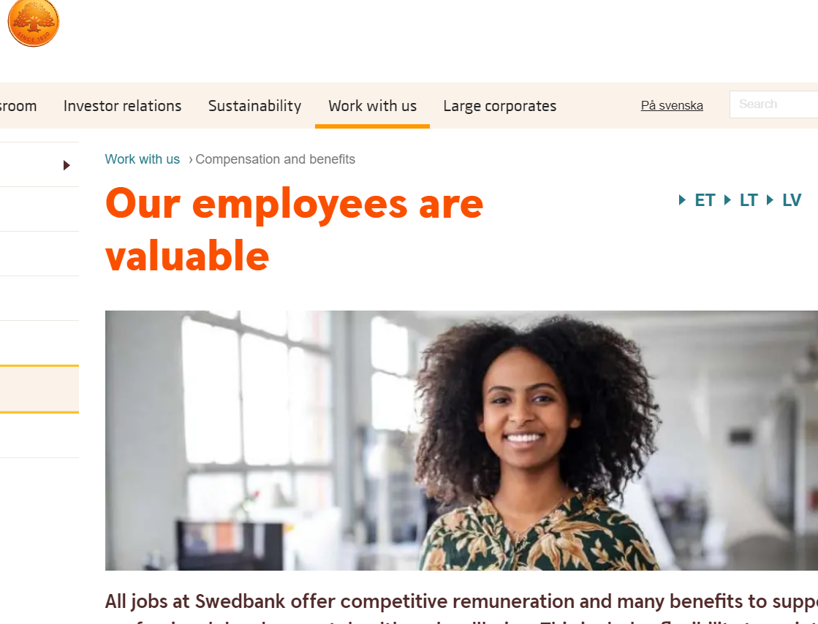
Δραστηριότητα - Μελέτη περίπτωσης για αποτελεσματικές πολιτικές στον χώρο εργασίας
Ας δούμε την περίπτωση της Swedbank ΕΔΩ, μιας σουηδικής εταιρείας. Έχουν εφαρμόσει μια σειρά από πολιτικές φιλικές προς την οικογένεια, συμπεριλαμβανομένων των ευέλικτων ωρών εργασίας και των επιλογών εργασίας εξ’ αποστάσεως. Αυτές οι πολιτικές έχουν επαινεθεί για την προώθηση μιας υγιέστερης ισορροπίας μεταξύ επαγγελματικής και προσωπικής ζωής.
Αναλογιστείτε τις επιπτώσεις αυτών των πολιτικών. Συζητήστε τις πιθανές επιπτώσεις, τα δυνατά και αδύνατα σημεία τους με την ομάδα σας. Πώς θα μπορούσαν αυτές οι πολιτικές να εφαρμοστούν ή να βελτιωθούν στο χώρο εργασίας σας; Σκεφτείτε αυτά τα ερωτήματα ατομικά ή συζητήστε τα σε ομάδες.

Slide 18
ΔΡΑΣΤΗΡΙΟΤΗΤΑ- Ομαδική συζήτηση: Ισορροπία μεταξύ επαγγελματικής και προσωπικής ζωής σε έναν οργανισμό
Στόχος: Να βοηθήσει τους/τις συμμετέχοντες/χουσες να εντοπίσουν οργανωτικές πρακτικές που προωθούν την ισορροπία μεταξύ επαγγελματικής και προσωπικής ζωής.
Οδηγίες:
Χωρίστε τους/τις συμμετέχοντες/χουσες σε μικρές ομάδες.
Ζητήστε από κάθε ομάδα να συζητήσει και να απαριθμήσει τις πρακτικές που μπορεί να υιοθετήσει ένας οργανισμός για την προώθηση της ισορροπίας μεταξύ επαγγελματικής και προσωπικής ζωής.
Ζητήστε από κάθε ομάδα να παρουσιάσει τα ευρήματά της στην υπόλοιπη τάξη για περαιτέρω συζήτηση. Εξετάστε το ενδεχόμενο σύγκρισης των ευρημάτων αυτών με τις στρατηγικές που συνιστώνται στο Νέο Στρατηγικό Πλαίσιο της ΕΕ για την Υγεία και την Ασφάλεια στην Εργασία.

Slide 19
Πηγές
Καλοκαίρι 2018, The Effect of Organizational Culture on Work-Life Balance, Elinor S. Groner, Gettysburg College
https://cupola.gettysburg.edu/cgi/viewcontent.cgi?article=1721&context=student_scholarship#:~:text=Οργανισμοί%20που%20έχουν%20πολιτικές%20και,το%20συνολικό%20ισόποσο%20θα%20μειωθεί.
Ισότητα των φύλων στην ακαδημαϊκή κοινότητα και την έρευνα - εργαλείο GEAR
https://eige.europa.eu/gender-mainstreaming/toolkits/gear/work-life-balance-and-organisational-culture?language_content_entity=en
Πώς να δημιουργήσετε μια κουλτούρα που υποστηρίζει την ισορροπία μεταξύ εργασίας και ζωής
https://succeedsmart.com/blog/how-to-create-a-culture-that-supports-work-life-balance
Στρατηγικό πλαίσιο της ΕΕ για την υγεία και την ασφάλεια στην εργασία 2021-2027
https://www.ilo.org/budapest/what-we-do/projects/declared-work-ukraine/WCMS_811860/lang--en/index.htm#:~:text=Αυτή%20η%20νέα%20στρατηγική%20επικεντρώνεται%20σε%20επιπτώσεις,για%20πιθανές%20μελλοντικές%20απειλές%20υγείας.
Ο ευρωπαϊκός πυλώνας κοινωνικών δικαιωμάτων και η πρωτοβουλία "Νέο ξεκίνημα" για την ισορροπία μεταξύ εργασίας και ζωής: γιατί είναι σημαντικά για τους Ευρωφροντιστές;
https://eurocarers.org/wp-content/uploads/2022/02/TheEuropeanPillarofSocialRights-Update-14-June-2017.pdf
Ο ρόλος της ηγεσίας στη δημιουργία και διατήρηση μιας θετικής ισορροπίας μεταξύ επαγγελματικής και προσωπικής ζωής
https://www.tutorialspoint.com/the-role-of-leadership-in-creating-and-maintaining-a-positive-work-life-balance
Ευρωπαϊκό πλαίσιο για τη διαχείριση ψυχοκοινωνικών κινδύνων (PRIMA-EF)
https://apps.who.int/iris/bitstream/handle/10665/43966/9789241597104_eng_Part1.pdf;jsessionid=09B83CC5F04B42FD38AFE3B6FB26C5F3?sequence=1
Γνωρίζοντας τα δικαιώματά σας για ισορροπία μεταξύ επαγγελματικής και προσωπικής ζωής
https://workingfamilies.org.uk/news-events/blogs/knowing-your-rights-for-work-life-balance/

Slide 20

Στρατηγικές για την επίτευξη ισορροπίας μεταξύ επαγγελματικής και προσωπικής ζωής
03

Slide 21

Θέτοντας όρια μεταξύ εργασίας και προσωπικής ζωής
Η δημιουργία ενός διακριτού διαχωρισμού μεταξύ εργασίας και προσωπικής ζωής είναι ζωτικής σημασίας για τη διατήρηση μιας υγιούς ισορροπίας μεταξύ επαγγελματικής και προσωπικής ζωής.
Αυτό μπορεί να περιλαμβάνει τον καθορισμό συγκεκριμένων ωρών εργασίας, τη δημιουργία ξεχωριστού χώρου εργασίας στο σπίτι και τον περιορισμό των επικοινωνιών που σχετίζονται με την εργασία κατά τις ώρες εκτός εργασίας.
Για τις γυναίκες, οι οποίες συχνά αναλαμβάνουν πολλαπλούς ρόλους, συμπεριλαμβανομένων των ευθυνών φροντίδας, ο καθορισμός ορίων μπορεί να είναι ιδιαίτερα σημαντικός.
Ο ευρωπαϊκός πυλώνας κοινωνικών δικαιωμάτων αναγνωρίζει τις μοναδικές προκλήσεις που αντιμετωπίζουν οι γυναίκες στην επίτευξη ισορροπίας μεταξύ επαγγελματικής και προσωπικής ζωής και προωθεί πολιτικές που υποστηρίζουν τη δημιουργία τέτοιων ορίων. Το "δικαίωμα στην αποσύνδεση" ή το "δικαίωμα στη μη διαθεσιμότητα" έχει κερδίσει έδαφος σε αρκετές χώρες της ΕΕ, αναγνωρίζοντας τη σημασία του διαχωρισμού του επαγγελματικού και του προσωπικού χρόνου.

Slide 22
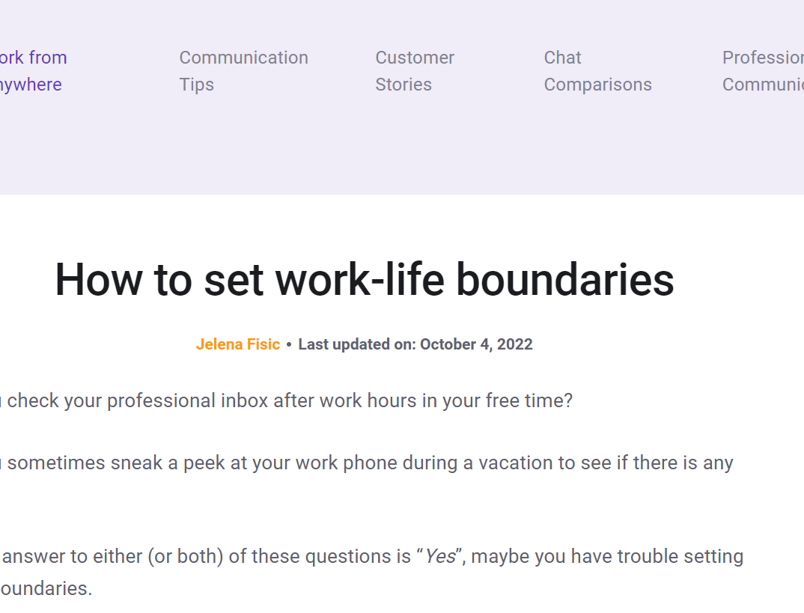
Δραστηριότητα: Πώς να θέσετε όρια μεταξύ επαγγελματικής και προσωπικής ζωής
8 συμβουλές για τη δημιουργία υγιών εργασιακών ορίων.
Κάντε κλικ στον σύνδεσμο ΕΔΩ για να ακολουθήσετε τα βήματά τους για τη δημιουργία μιας καλύτερης ισορροπίας στον χώρο εργασίας!

Slide 23

Τεχνικές διαχείρισης χρόνου
Η αποτελεσματική διαχείριση του χρόνου αποτελεί κρίσιμη στρατηγική για την επίτευξη ισορροπίας μεταξύ επαγγελματικής και προσωπικής ζωής. Οι τεχνικές μπορεί να περιλαμβάνουν την ιεράρχηση των καθηκόντων, τον καθορισμό ρεαλιστικών στόχων, τη χρήση εργαλείων παραγωγικότητας και την ανάθεση αρμοδιοτήτων.
Για τις γυναίκες εργαζόμενες που αναλαμβάνουν συχνά πολλαπλούς ρόλους στην εργασία και στο σπίτι, η εκμάθηση τεχνικών διαχείρισης του χρόνου μπορεί να αποδειχθεί ιδιαίτερα επωφελής.
Το νέο στρατηγικό πλαίσιο της ΕΕ για την υγεία και την ασφάλεια στην εργασία υπογραμμίζει τη σημασία της αποτελεσματικής διαχείρισης του χρόνου ως μέρος της οργάνωσης της εργασίας και της πρόληψης των ψυχοκοινωνικών κινδύνων.

Slide 24
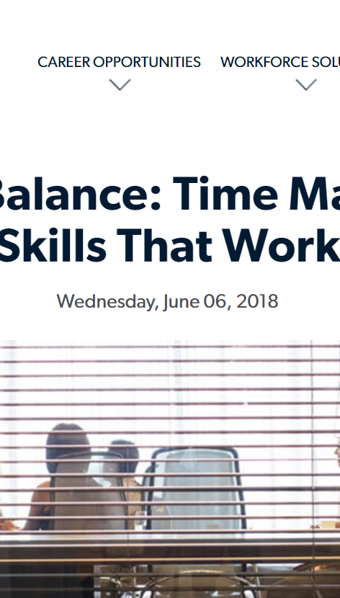
Δραστηριότητα: Δεξιότητες διαχείρισης χρόνου που λειτουργούν
Ακολουθούν μερικές δοκιμασμένες συμβουλές για τη διαχείριση του χρόνου σας.
Κάντε κλικ ΕΔΩ για να διαβάσετε και να αρχίσετε να εφαρμόζετε μερικά βήματα σήμερα

Slide 25
Διαχείριση του άγχους και πρακτικές αυτοφροντίδας
Η διαχείριση του άγχους και οι πρακτικές αυτοφροντίδας είναι επίσης ζωτικής σημασίας για τη διατήρηση της ισορροπίας μεταξύ επαγγελματικής και προσωπικής ζωής και τη συνολική ευεξία.
Η τακτική άσκηση, η ισορροπημένη διατροφή, ο επαρκής ύπνος, οι πρακτικές ενσυνειδητότητας και οι ψυχαγωγικές δραστηριότητες μπορούν να βοηθήσουν στη διαχείριση των επιπέδων άγχους.
Για τις γυναίκες, οι οποίες, σύμφωνα με τις εκθέσεις του EU-OSHA, βιώνουν συχνότερα το εργασιακό άγχος, οι πρακτικές αυτές μπορεί να είναι ιδιαίτερα κρίσιμες.

Slide 26

Αξιοποίηση εταιρικών πολιτικών και πόρων
Οι εταιρείες συχνά εφαρμόζουν πολιτικές που μπορούν να βοηθήσουν τους εργαζόμενους να επιτύχουν ισορροπία μεταξύ επαγγελματικής και προσωπικής ζωής. Αυτές μπορεί να περιλαμβάνουν ευέλικτο ωράριο εργασίας, τηλεργασία και πολιτικές οικογενειακών αδειών. Είναι σημαντικό να γνωρίζετε και να κάνετε χρήση αυτών των πολιτικών.
Το Νέο Στρατηγικό Πλαίσιο της ΕΕ για την Υγεία και την Ασφάλεια στην Εργασία 2014-2020 ενθαρρύνει τους οργανισμούς να προωθήσουν τέτοιες πολιτικές για την ευημερία των εργαζομένων τους.
Σε αυτό το άρθρο παρουσιάζονται 4 συμβουλές για τον εντοπισμό της ισορροπίας εργασίας-ζωής ενός εργοδότη

Slide 27
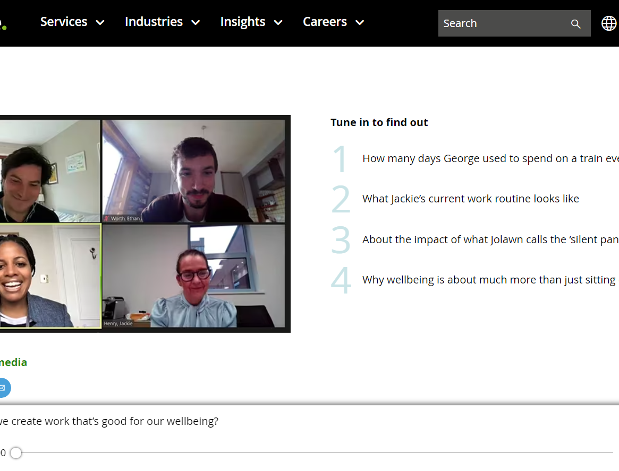
PODCAST: Deloitte: Πώς μπορούμε να δημιουργήσουμε μια εργασία που είναι καλή για την ευημερία μας;
Έχουμε τόσες πολλές ερωτήσεις. Πώς είναι η εργασιακή ζωή αυτή τη στιγμή για τους ανθρώπους; Ποια είναι τα μικρά πράγματα που λειτουργούν καλά; Με τι παλεύουν οι άλλοι;
Κοιτάζοντας μπροστά, πώς θα κάνουμε την υβριδική εργασία να λειτουργήσει; Μπορούμε να δημιουργήσουμε εργασία που να είναι πραγματικά καλή για την ευημερία μας; Ποια είναι τα μεγάλα πράγματα που πρέπει να σκεφτούν οι εργοδότες; Θα μπορούσαμε πραγματικά να έχουμε το καλύτερο και από τους δύο κόσμους;
Ακούστε ΕΔΩ!

Slide 28
Δραστηριότητες: Προσωπική εργασία: Σχέδιο Ισορροπίας Εργασίας-Ζωής
Στόχος: Να μπορέσουν οι συμμετέχοντες/χουσες να αναπτύξουν το δικό τους προσωπικό σχέδιο για την επίτευξη καλύτερης ισορροπίας μεταξύ επαγγελματικής και προσωπικής ζωής.
Οδηγίες:
Ζητήστε από κάθε συμμετέχοντα/χουσα να προβληματιστεί σχετικά με την τρέχουσα ισορροπία μεταξύ επαγγελματικής και προσωπικής ζωής, τα όρια που έχει θέσει, τις δεξιότητες διαχείρισης του χρόνου του/της και τις τεχνικές διαχείρισης του άγχους του/της.
Ζητήστε από τους/τις συμμετέχοντες/χουσες να καταρτίσουν ένα προσωπικό σχέδιο ισορροπίας μεταξύ επαγγελματικής και προσωπικής ζωής που θα περιλαμβάνει στρατηγικές για τον καθορισμό ορίων, την αποτελεσματικότερη διαχείριση του χρόνου τους και τη διαχείριση του άγχους.
Ενθαρρύνετε τους/τις συμμετέχοντες/χουσες, ιδίως τις γυναίκες, να εξετάσουν τυχόν μοναδικές προκλήσεις που αντιμετωπίζουν και πώς θα μπορούσαν να τις αντιμετωπίσουν στα σχέδιά τους, αξιοποιώντας τις στρατηγικές που συζητήθηκαν σε αυτή την ενότητα.

Slide 29
Δραστηριότητες: Παιχνίδι ρόλων: Εφαρμογή ορίων και τεχνικών διαχείρισης χρόνου
Στόχος: Να κατανοήσουν οι συμμετέχοντες/χουσες στην πράξη πώς να εφαρμόζουν τεχνικές διαχείρισης ορίων και χρόνου.
Οδηγίες:
Χωρίστε τους/τις συμμετέχοντες/χουσες σε ζεύγη ή μικρές ομάδες και αναθέστε σε κάθε μία από αυτές ένα σενάριο που απαιτεί τον καθορισμό ορίων ή την εφαρμογή τεχνικών διαχείρισης χρόνου στην εργασία.
Ζητήστε από κάθε ομάδα να παίξει το σενάριό της, επιδεικνύοντας έναν αναποτελεσματικό και έναν αποτελεσματικό τρόπο χειρισμού της κατάστασης.
Διευκολύνετε μια ομαδική συζήτηση για κάθε σενάριο, παραλληλίζοντας τις στρατηγικές που περιγράφονται στα πλαίσια της ΕΕ για την υγεία και την ασφάλεια στην εργασία.

Slide 30
Πηγές
16 τρόποι για να επιτύχετε ισορροπία μεταξύ εργασίας και ζωής θέτοντας καλύτερα όρια https://www.forbes.com/sites/forbescoachescouncil/2021/02/01/16-ways-to-achieve-work-life-balance-by-setting-better-boundaries/
Πώς να θέτετε υγιή όρια ως εργαζόμενος γονέας που λειτουργούν πραγματικά: https://www.worklifemother.com/post/how-to-set-healthy-boundaries-as-a-working-parent-that-really-work
Εφαρμογή της οδηγίας για την ισορροπία μεταξύ επαγγελματικής και προσωπικής ζωής σε περιόδους COVID-19: νέες προοπτικές για τους μετα-πανδημικούς χώρους εργασίας στην Ευρωπαϊκή Ένωση; Sabrina D'Andreacανταπόκριση: https://www.ncbi.nlm.nih.gov/pmc/articles/PMC8892814/
Το σχέδιο δράσης για τον ευρωπαϊκό πυλώνα κοινωνικών δικαιωμάτων: https://op.europa.eu/webpub/empl/european-pillar-of-social-rights/en/
Το "δικαίωμα στην αποσύνδεση" θα πρέπει να αποτελεί θεμελιώδες δικαίωμα σε ολόκληρη την ΕΕ, λένε οι ευρωβουλευτές: https://www.europarl.europa.eu/news/en/press-room/20210114IPR95618/right-to-disconnect-should-be-an-eu-wide-fundamental-right-meps-say
Πώς η διαχείριση του χρόνου μπορεί να βοηθήσει στην επίτευξη ισορροπίας μεταξύ εργασίας και ζωής: https://emeritus.org/blog/how-time-management-can-help-strike-a-work-life-balance/
Οι επιπτώσεις της ανισορροπίας μεταξύ εργασίας και ζωής: https://work.chron.com/effects-work-life-imbalance-5967.html
Η κακή ισορροπία μεταξύ επαγγελματικής και προσωπικής ζωής οδηγεί σε κακή υγεία αργότερα στη ζωή: https://www.medicalnewstoday.com/articles/313755#:~:text=Επιβλαβείς%20επιδράσεις%20περιλαμβάνουν%20αυξημένο%20επίπεδο%20από%20αυτούς%20που%20εργάζονται%20κανονικές%20ώρες.
Γιατί η ισορροπία μεταξύ εργασίας και ζωής είναι σημαντική (με οφέλη και βήματα): https://ca.indeed.com/career-advice/career-development/why-work-life-balance-is-important

Slide 31

Οργανωτικές ευθύνες για την ισορροπία μεταξύ επαγγελματικής και προσωπικής ζωής
04

Slide 32
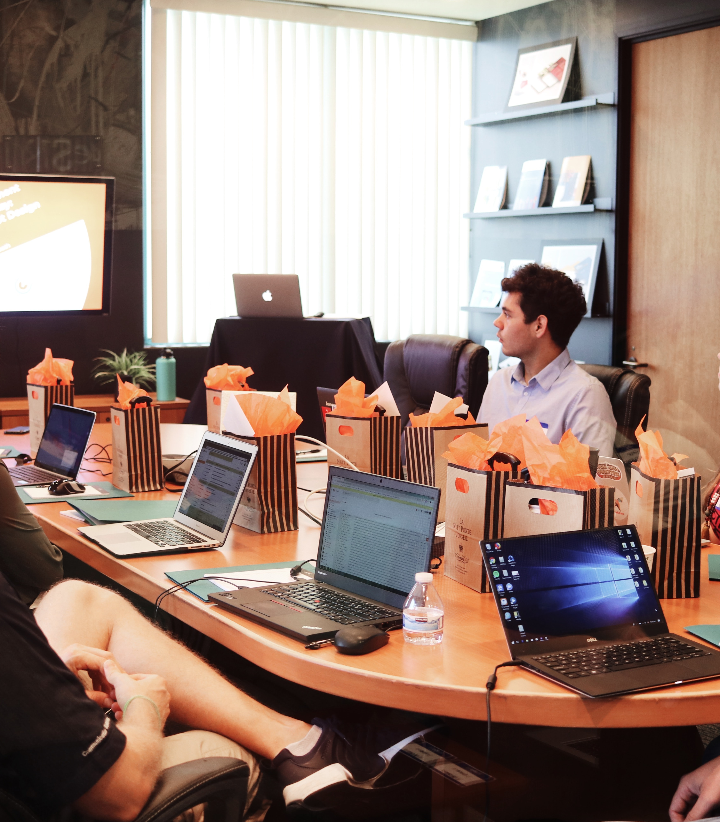
Κατανόηση νομικών ευθυνών και δεοντολογικών προβληματισμών
Οι οργανισμοί έχουν νομικές ευθύνες να διασφαλίζουν ένα ασφαλές και υγιές εργασιακό περιβάλλον, το οποίο περιλαμβάνει την προώθηση μιας θετικής ισορροπίας μεταξύ επαγγελματικής και προσωπικής ζωής.
Η ευρωπαϊκή οδηγία-πλαίσιο για την ασφάλεια και την υγεία στην εργασία (οδηγία 89/391/ΕΟΚ) ορίζει ότι οι εργοδότες έχουν την υποχρέωση να διασφαλίζουν την ασφάλεια και την υγεία των εργαζομένων σε όλες τις πτυχές που σχετίζονται με την εργασία.
Οι ηθικοί προβληματισμοί μπαίνουν επίσης στο παιχνίδι, καθώς οι οργανισμοί έχουν ηθική ευθύνη να υποστηρίζουν την ευημερία και τις προσωπικές ανάγκες των εργαζομένων, γεγονός που περιλαμβάνει το σεβασμό του χρόνου τους εκτός εργασίας.

Slide 33

Καθιέρωση πολιτικών που προάγουν την ισορροπία μεταξύ εργασίας και ζωής
Η καθιέρωση πολιτικών που προωθούν την ισορροπία μεταξύ επαγγελματικής και προσωπικής ζωής μπορεί να επηρεάσει σημαντικά την κουλτούρα ενός οργανισμού και την ευημερία των εργαζομένων του.
Τέτοιες πολιτικές μπορεί να περιλαμβάνουν ευέλικτο ωράριο εργασίας, επιλογές τηλεργασίας, πολιτικές οικογενειακών αδειών και κατευθυντήριες γραμμές για την αποφυγή επικοινωνιών που σχετίζονται με την εργασία μετά το πέρας του ωραρίου.
Σύμφωνα με τον Ευρωπαϊκό Πυλώνα Κοινωνικών Δικαιωμάτων, η προώθηση της ισορροπίας μεταξύ επαγγελματικής και προσωπικής ζωής είναι απαραίτητη για την υποστήριξη της ισότητας των φύλων και την προώθηση της ανάπτυξης χωρίς αποκλεισμούς, προτρέποντας τους οργανισμούς να εξετάσουν αυτές τις πολιτικές.

Slide 34

Προώθηση της ευεξίας και της ψυχικής υγείας στο χώρο εργασίας
Οι χώροι εργασίας διαδραματίζουν καθοριστικό ρόλο στην προώθηση της ευεξίας και της ψυχικής υγείας.
Αυτό μπορεί να περιλαμβάνει την εφαρμογή προγραμμάτων ευεξίας, την προσφορά πόρων ψυχικής υγείας, την παροχή κατάρτισης για τη διαχείριση του άγχους και τη δημιουργία ενός ανοιχτού διαλόγου για την ψυχική υγεία.
Το Ευρωπαϊκό Πλαίσιο για τη Διαχείριση Ψυχοκοινωνικών Κινδύνων (PRIMA-EF) υπογραμμίζει τη σημασία της προληπτικής διαχείρισης των ψυχοκοινωνικών κινδύνων και της προώθησης της ευεξίας στο χώρο εργασίας για την προώθηση ενός υγιούς εργασιακού περιβάλλοντος.

Slide 35

Ευέλικτο ωράριο εργασίας, υποστήριξη για τη φροντίδα των παιδιών και όχι μόνο
Οι οργανισμοί μπορούν να υιοθετήσουν πολυάριθμες στρατηγικές για την υποστήριξη των γυναικών. Αυτές περιλαμβάνουν επιλογές για ευέλικτο ωράριο εργασίας, εναλλακτικές λύσεις για εργασία από το σπίτι, επιτόπια φροντίδα παιδιών και προγράμματα υποστήριξης εργαζομένων.
Για παράδειγμα, η παγκόσμια πολιτική μητρότητας της Vodafone για το 2015 προσφέρει 16 εβδομάδες πλήρως αμειβόμενης άδειας μητρότητας και μειωμένο ωράριο εργασίας με πλήρεις αποδοχές για τους πρώτους έξι μήνες μετά την επιστροφή.

Slide 36
Δραστηριότητα - Ομαδική άσκηση: Σχεδιασμός μιας πολιτικής ισορροπίας μεταξύ επαγγελματικής και προσωπικής ζωής
Στόχος: Να κατανοήσουν οι συμμετέχοντες/χουσες στην πράξη τη δημιουργία πολιτικών που προωθούν την ισορροπία μεταξύ επαγγελματικής και προσωπικής ζωής.
Οδηγίες:
Χωρίστε τους/τις συμμετέχοντες/χουσες σε μικρές ομάδες.
Αναθέστε σε κάθε ομάδα το καθήκον να σχεδιάσει μια πολιτική ισορροπίας μεταξύ επαγγελματικής και προσωπικής ζωής για έναν υποθετικό οργανισμό, λαμβάνοντας υπόψη παράγοντες όπως το ευέλικτο ωράριο εργασίας, η τηλεργασία και η οικογενειακή άδεια.
Ζητήστε από κάθε ομάδα να παρουσιάσει την πολιτική της στην τάξη, εξηγώντας το σκεπτικό της πίσω από κάθε στοιχείο της πολιτικής.
Διευκολύνετε μια συζήτηση σε όλη την τάξη, συγκρίνοντας αυτές τις πολιτικές με τις συστάσεις του Ευρωπαϊκού Πυλώνα Κοινωνικών Δικαιωμάτων και του Νέου Στρατηγικού Πλαισίου της ΕΕ για την Υγεία και την Ασφάλεια στην Εργασία.

Slide 37
Μελέτη περίπτωσης: Οργανωτική ανταπόκριση σε προβλήματα ψυχικής υγείας
Στόχος: Να κατανοήσουν οι συμμετέχοντες/χουσες πώς οι οργανισμοί μπορούν να αντιμετωπίσουν αποτελεσματικά τα προβλήματα ψυχικής υγείας.
Οδηγίες:
Δώστε σε κάθε συμμετέχοντα/χουσα μια μελέτη περίπτωσης που περιγράφει λεπτομερώς την ανταπόκριση ενός οργανισμού στις αναδυόμενες ανησυχίες για την ψυχική υγεία στο εργατικό δυναμικό του.
Ζητήστε από τους/τις συμμετέχοντες/χουσες να αναλύσουν τη μελέτη περίπτωσης, εστιάζοντας στις δράσεις που ανάλαβε ο οργανισμός, στην αποτελεσματικότητά τους και σε τυχόν τομείς για βελτίωση.
Διευκολύνετε μια συζήτηση σε όλη την τάξη σχετικά με τη μελέτη περίπτωσης, ενθαρρύνοντας τους/τις συμμετέχοντες/χουσες να προβληματιστούν σχετικά με το πώς παρόμοιες στρατηγικές θα μπορούσαν να εφαρμοστούν στους δικούς τους χώρους εργασίας ακολουθώντας κατευθυντήριες γραμμές όπως αυτές που παρέχονται στο PRIMA-EF.

Slide 38
Πηγές
Ποιος είναι υπεύθυνος για την προστασία της ισορροπίας μεταξύ επαγγελματικής και προσωπικής ζωής; Εξαρτάται από το ποιον θα ρωτήσετε https://www.fastcompany.com/90720956/who-is-responsible-for-protecting-work-life-balance-it-depends-who-you-ask
Είναι ευθύνη του εργοδότη να διασφαλίσει ότι οι εργαζόμενοι έχουν καλή ισορροπία μεταξύ επαγγελματικής και προσωπικής ζωής; https://joneschase.com/2021/06/employers-responsibility-for-work-life-balance/
Οδηγία 89/391/ΕΟΚ - "Οδηγία-πλαίσιο" για την ασφάλεια και την υγεία στην εργασία https://osha.europa.eu/en/legislation/directives/the-osh-framework-directive/1
Γιατί είναι σημαντική η ισορροπία μεταξύ επαγγελματικής και προσωπικής ζωής (με οφέλη και βήματα) https://ca.indeed.com/career-advice/career-development/why-work-life-balance-is-important
Ευρωπαϊκό πλαίσιο για τη διαχείριση ψυχοκοινωνικών κινδύνων (PRIMA-EF) https://apps.who.int/iris/bitstream/handle/10665/43966/9789241597104_eng_Part1.pdf;jsessionid=09B83CC5F04B42FD38AFE3B6FB26C5F3?sequence=1
Η Vodafone προσφέρει γονική άδεια 16 εβδομάδων με αποδοχές σε όλους τους εργαζόμενους https://www.vodafone.com/news/inclusion/vodafone-supports-families-with-new-global-policy-offering-16-weeks-paid-parental-leave-to-all-employees

Slide 39

Διαχείριση απομακρυσμένων ομάδων και εξασφάλιση αποτελεσματικής επικοινωνίας
05

Slide 40

Σημασία των απομακρυσμένων ομάδων στο σημερινό εργασιακό περιβάλλον
Στον απόηχο των τεχνολογικών εξελίξεων και των μεταβαλλόμενων εργασιακών προτύπων, οι απομακρυσμένες ομάδες έχουν γίνει μια σημαντική πτυχή του σημερινού εργασιακού περιβάλλοντος.
Επιτρέπουν στις επιχειρήσεις να αντλούν ταλέντα από μια ευρύτερη δεξαμενή και να προσφέρουν στους/στις εργαζομένους/νες μεγαλύτερη ευελιξία και αυτονομία.
Ωστόσο, η διαχείριση απομακρυσμένων ομάδων απαιτεί ένα ξεχωριστό σύνολο δεξιοτήτων και στρατηγικών, ιδίως όσον αφορά την επικοινωνία και τη διατήρηση της ισορροπίας μεταξύ επαγγελματικής και προσωπικής ζωής.
Ο Ευρωπαϊκός Πυλώνας Κοινωνικών Δικαιωμάτων τονίζει τη σημασία της προσαρμογής στα μεταβαλλόμενα εργασιακά περιβάλλοντα και της προώθησης της ισορροπίας μεταξύ επαγγελματικής και προσωπικής ζωής, ακόμη και σε συνθήκες τηλεργασίας.

Slide 41
Δημιουργία και καθοδήγηση μιας απομακρυσμένης ομάδας: Βασικές αρχές και στρατηγικές
Οι βασικές αρχές για τη δημιουργία και την καθοδήγηση μιας απομακρυσμένης ομάδας περιλαμβάνουν τη σαφή επικοινωνία, την οικοδόμηση εμπιστοσύνης, την ενίσχυση της αίσθησης της κοινότητας και τον καθορισμό σαφών προσδοκιών.
Οι απομακρυσμένοι ηγέτες θα πρέπει να είναι εξειδικευμένοι στα ψηφιακά εργαλεία, να δείχνουν ενσυναίσθηση και να μπορούν να προσαρμόζονται σε διάφορες καταστάσεις.
Οι στρατηγικές μπορεί να περιλαμβάνουν τακτικές επισκέψεις, προώθηση της συνεργασίας και αναγνώριση των επιτευγμάτων.
Το πλαίσιο OSHA της ΕΕ υπογραμμίζει τη σημασία της προσαρμογής του στυλ ηγεσίας στις μεταβαλλόμενες δομές εργασίας, συμπεριλαμβανομένων των απομακρυσμένων ομάδων.

Slide 42
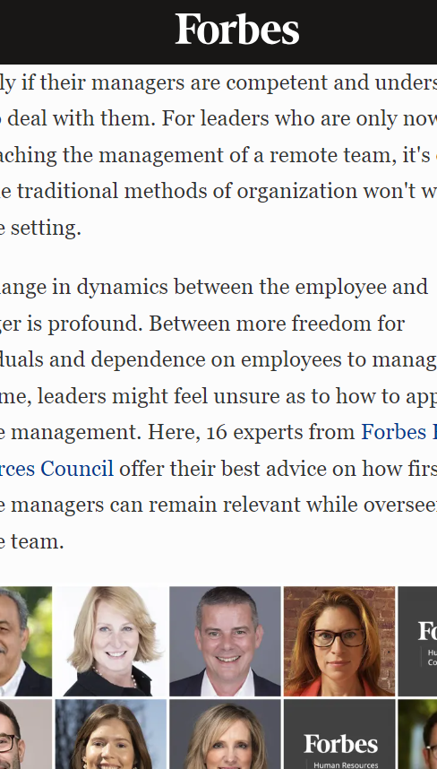
Δραστηριότητα: 16 συμβουλές για ηγέτες που διαχειρίζονται την πρώτη τους ομάδα από απόσταση
Εδώ, 16 εμπειρογνώμονες από το Συμβούλιο Ανθρώπινου Δυναμικού του Forbes προσφέρουν τις καλύτερες συμβουλές τους για το πώς οι διευθυντές/ντριες μπορούν να παραμείνουν επίκαιροι ενώ επιβλέπουν μια απομακρυσμένη ομάδα.

Slide 43

Επικοινωνία σε απομακρυσμένες ομάδες: Εργαλεία, τεχνικές και βέλτιστες πρακτικές
Η αποτελεσματική επικοινωνία εντός απομακρυσμένων ομάδων μπορεί να διευκολυνθεί μέσω μιας ποικιλίας ψηφιακών εργαλείων, όπως το ηλεκτρονικό ταχυδρομείο, η τηλεδιάσκεψη, τα άμεσα μηνύματα και το λογισμικό διαχείρισης έργων.
Όταν εργάζεστε στον ίδιο χώρο, είναι πολύ πιο εύκολο να αντιληφθείτε διάφορες ενδείξεις (γλώσσα του σώματος, εκφράσεις του προσώπου κ.λπ.), αλλά τα πλεονεκτήματα της απομακρυσμένης εργασίας υπερτερούν έναντι πολλών μειονεκτημάτων.
Ευτυχώς, τα τελευταία χρόνια, έχει αυξηθεί ο αριθμός των εργαλείων για απομακρυσμένες ομάδες, για τον ολοένα αυξανόμενο αριθμό των εταιρειών που λειτουργούν μερικώς ή πλήρως εξ αποστάσεως. Αυτές οι εφαρμογές εργασίας βοηθούν την απομακρυσμένη ομάδα σας να είναι όσο το δυνατόν πιο παραγωγική και βελτιώνουν τη συνεργασία των απομακρυσμένων ομάδων, ακόμη και αν είστε απομακρυσμένοι μερικές ημέρες την εβδομάδα. Κάντε κλικ ΕΔΩ για να δείτε το "25 καλύτερα λογισμικά απομακρυσμένης εργασίας για ομάδες (έκδοση 2023)"

Slide 44
Ξεπερνώντας τις προκλήσεις και τις κοινές παγίδες της απομακρυσμένης διαχείρισης ομάδων
Οι προκλήσεις της διαχείρισης απομακρυσμένων ομάδων περιλαμβάνουν θέματα επικοινωνίας, αισθήματα απομόνωσης μεταξύ των μελών της ομάδας και δυσκολία στην παρακολούθηση της απόδοσης. Για να ξεπεραστούν αυτά, οι οργανισμοί μπορούν να εφαρμόσουν σαφή πρωτόκολλα επικοινωνίας, να δημιουργήσουν ευκαιρίες για κοινωνική αλληλεπίδραση και να εστιάσουν στα αποτελέσματα και όχι στη δραστηριότητα.
Το νέο στρατηγικό πλαίσιο της ΕΕ για την υγεία και την ασφάλεια στην εργασία υπογραμμίζει τη σημασία της αντιμετώπισης αυτών των προκλήσεων για τη διασφάλιση της ψυχικής ευημερίας των απομακρυσμένων εργαζομένων.

Slide 45
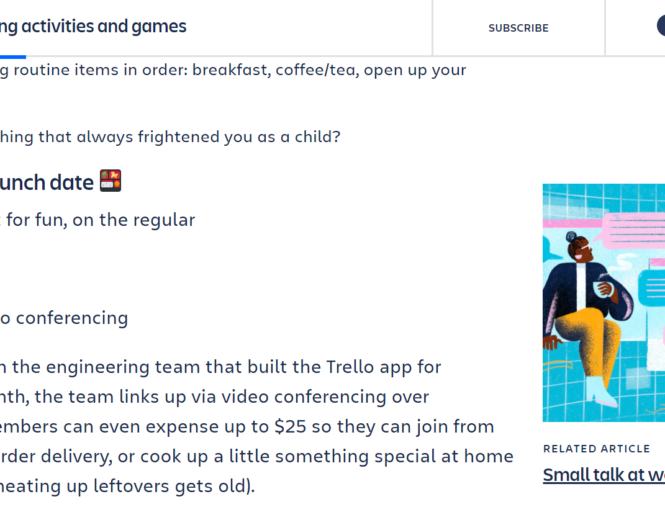
ΔΡΑΣΤΗΡΙΟΤΗΤΑ: Διασκεδαστικές απομακρυσμένες δραστηριότητες δημιουργίας ομάδας για κάθε περίσταση
Επιλέξτε την κατάλληλη δραστηριότητα για την ομάδα σας με βάση αυτές τις κατηγορίες:
Πραγματικός χρόνος έναντι ασύγχρονου - Πρέπει να το κάνετε αυτό ταυτόχρονα ή μπορεί ο/η καθένας/καθεμία να συμμετέχει σε όποια ώρα εξυπηρετεί καλύτερα;
Πρακτική vs. απλά για διασκέδαση - Είναι η δραστηριότητα σκόπιμα μη παραγωγική (κάτι που δεν είναι απαραίτητα κακό) ή εξυπηρετεί τον διπλό σκοπό της δημιουργίας κοινωνικών δεσμών και της βελτίωσης του τρόπου εργασίας σας με έναν πιο απτό τρόπο;
Κάντε κλικ ΕΔΩ για να δοκιμάσετε μία από τις 18 ιδέες για εικονικά ομαδικά παιχνίδια και δραστηριότητες

Slide 46
Δραστηριότητες: Ομαδική συζήτηση: Εργασία εξ αποστάσεως: Ανταλλαγή προσωπικών εμπειριών και προκλήσεων
Στόχος: Να διευκολύνει την ανταλλαγή και τη μάθηση από προσωπικές εμπειρίες που σχετίζονται με την εργασία εξ αποστάσεως.
Οδηγίες:
Χωρίστε τους/τις συμμετέχοντες/χουσες σε μικρές ομάδες.
Ζητήστε από κάθε ομάδα να μοιραστεί τις εμπειρίες και τις προκλήσεις που αντιμετωπίζει κατά την εργασία εξ αποστάσεως και να συζητήσουν πιθανές λύσεις.
Διευκολύνετε μια συζήτηση σε όλη την τάξη σχετικά με αυτές τις εμπειρίες, συσχετίζοντάς τες με το περιεχόμενο αυτής της ενότητας και τις στρατηγικές και τα πλαίσια της ΕΕ.

Slide 47
Μελέτη περίπτωσης: Στρατηγικές: Επιτυχημένες απομακρυσμένες ομάδες και οι στρατηγικές τους
Στόχος: Να παρέχει στους/στις συμμετέχοντες/χουσες παραδείγματα επιτυχημένων ομάδων εξ αποστάσεως.
Οδηγίες:
Δώστε σε κάθε συμμετέχοντα/χουσα μια μελέτη περίπτωσης μιας επιτυχημένης απομακρυσμένης ομάδας. (π.χ. Σκεφτείτε την Telefónica Germany, αποδέκτης του Γερμανικού Βραβείου 2020 για την Ισορροπία Εργασίας-Ζωής. )
Ζητήστε από τους συμμετέχοντες να αναλύσουν τις στρατηγικές και τις πρακτικές που χρησιμοποιούν αυτές οι ομάδες.
Διευκολύνετε μια συζήτηση σε όλη την τάξη σχετικά με τη μελέτη περίπτωσης, ενθαρρύνοντας τους/τις συμμετέχοντες/χουσες να σκεφτούν πώς παρόμοιες στρατηγικές θα μπορούσαν να εφαρμοστούν στο δικό τους πλαίσιο.

Slide 48
Πρακτική άσκηση: Χρήση ενός εργαλείου απομακρυσμένης επικοινωνίας
Στόχος: Να εξοικειωθούν οι συμμετέχοντες/χουσες με την αποτελεσματική χρήση ενός εργαλείου απομακρυσμένης επικοινωνίας.
Οδηγίες:
Επιλέξτε ένα δημοφιλές εργαλείο απομακρυσμένης επικοινωνίας (όπως το Slack, το Microsoft Teams ή το Zoom).
Ζητήστε από τους/τις συμμετέχοντες/χουσες να ολοκληρώσουν μια εργασία χρησιμοποιώντας αυτό το εργαλείο, όπως η αποστολή ενός μηνύματος, η οργάνωση μιας συνάντησης ή η κοινή χρήση ενός εγγράφου.
Διευκολύνετε μια συζήτηση σχετικά με την εμπειρία, συμπεριλαμβανομένων τυχόν προκλήσεων που αντιμετωπίστηκαν και πώς αυτές μπορούν να μετριαστούν σε έναν πραγματικό κόσμο.

Slide 49
Πηγές
8 λόγοι για τους οποίους η απομακρυσμένη εργασία εξακολουθεί να είναι σημαντική
https://www.happeo.com/blog/8-reasons-why-your-company-needs-remote-work#:~:text=Η απομακρυσμένη%20εργασία%20βελτιώνει%20την%20εργασιακή%2Dζωή,την%20προσωπική%20και%20επαγγελματική%20ζωή τους.
11 Μέθοδοι αποτελεσματικής επικοινωνίας απομακρυσμένων ομάδων
https://www.indeed.com/career-advice/career-development/remote-team-communication

Slide 50

05
Αυτοαξιολόγηση

Slide 51
ΑΥΤΟΑΞΙΟΛΟΓΗΣΗ 1/4
ΕΡΩΤΗΣΗ 1: Ποιος είναι ο ορισμός της ισορροπίας μεταξύ επαγγελματικής και προσωπικής ζωής;
Α) Προτεραιότητα των επαγγελματικών δραστηριοτήτων έναντι των προσωπικών συμφερόντων.
Β) Η αρμονική κατανομή του χρόνου, της ενέργειας και της προσοχής μεταξύ των επαγγελματικών δραστηριοτήτων και άλλων βασικών πτυχών της ζωής.
Γ) Αγνόηση των προσωπικών συμφερόντων για χάρη των επαγγελματικών υποχρεώσεων.
Δ) Να εργάζεται ακούραστα για την αύξηση της παραγωγικότητας και του ηθικού σε επαγγελματικά περιβάλλοντα.
ΕΡΩΤΗΣΗ 2 : Σύμφωνα με τον Ευρωπαϊκό Οργανισμό για την Ασφάλεια και την Υγεία στην Εργασία (EU-OSHA), γιατί είναι σημαντική η επίτευξη ικανοποιητικής ισορροπίας μεταξύ επαγγελματικής και προσωπικής ζωής;
Α) Ενισχύει την ευημερία και την ικανοποίηση των ατόμων και επηρεάζει την παραγωγικότητα και το ηθικό σε επαγγελματικά περιβάλλοντα.
Β) Αυξάνει τον αριθμό των ωρών εργασίας, οδηγώντας σε υψηλότερη παραγωγικότητα.
Γ) Μειώνει τη σημασία των προσωπικών και κοινωνικών αλληλεπιδράσεων.
Δ) Ενθαρρύνει τους/τις εργαζόμενους/νες να καταβάλλουν μεγαλύτερη προσπάθεια για τις επαγγελματικές τους δραστηριότητες εις βάρος της προσωπικής τους ζωής.

Slide 52
ΑΥΤΟΑΞΙΟΛΟΓΗΣΗ 2/4
ΕΡΩΤΗΣΗ 3: Πώς ωφελεί τα άτομα μια ισορροπημένη προσέγγιση της εργασίας και της προσωπικής ζωής;
Α) Αυξάνει την πιθανότητα επαγγελματικής εξουθένωσης λόγω υπερκόπωσης.
Β) Μειώνει την αποτελεσματικότητά τους στην εργασία λόγω της διαιρεμένης προσοχής.
Γ) Επιτρέπει στα άτομα να ανταποκρίνονται στις επαγγελματικές τους υποχρεώσεις χωρίς να θέτουν σε κίνδυνο την υγεία και την προσωπική τους ζωή, ενισχύοντας έτσι την προσωπική ικανοποίηση και την επαγγελματική αποτελεσματικότητα.
Δ) Ενθαρρύνει την παραμέληση των προσωπικών ενδιαφερόντων για χάρη της εργασίας.
ΕΡΩΤΗΣΗ 4 : Η διατήρηση μιας υγιούς ισορροπίας μεταξύ επαγγελματικής και προσωπικής ζωής συμβάλλει στη βελτίωση της υγείας, μετριάζει τα επίπεδα άγχους, ενισχύει την ικανοποίηση από την εργασία και μειώνει τις απουσίες των εργαζομένων. Σύμφωνα με τη στρατηγική της ΕΕ για την υγεία και την ασφάλεια στην εργασία 2021-2027, η διευκόλυνση της ισορροπίας μεταξύ επαγγελματικής και προσωπικής ζωής αποτελεί θεμελιώδη πτυχή της βελτίωσης της επαγγελματικής ασφάλειας και υγείας.
Σωστό
Λάθος

Slide 53
ΑΥΤΟΑΞΙΟΛΟΓΗΣΗ 3/4
ΕΡΩΤΗΣΗ 5: Πώς επηρεάζει η εταιρική κουλτούρα την ισορροπία μεταξύ επαγγελματικής και προσωπικής ζωής σε έναν οργανισμό;
α) Δεν παίζει κανένα ρόλο στη διαμόρφωση της ισορροπίας μεταξύ επαγγελματικής και προσωπικής ζωής των εργαζομένων.
β) Μια κουλτούρα που ενθαρρύνει τις πολλές ώρες εργασίας και εκτιμά τους/τις εργαζόμενους/νες με βάση τον χρόνο που περνούν στο γραφείο μπορεί να διευκολύνει μια υγιή ισορροπία μεταξύ επαγγελματικής και προσωπικής ζωής.
γ) Μια κουλτούρα που προωθεί την ευελιξία, εκτιμά την ευημερία των εργαζομένων και σέβεται τον προσωπικό χρόνο μπορεί να συμβάλει σε μια κακή ισορροπία μεταξύ επαγγελματικής και προσωπικής ζωής.
δ) Μια κουλτούρα που προωθεί την ευελιξία, εκτιμά την ευημερία των εργαζομένων και σέβεται τον προσωπικό χρόνο μπορεί να διευκολύνει μια υγιή ισορροπία μεταξύ επαγγελματικής και προσωπικής ζωής.
ΕΡΩΤΗΣΗ 6:Ποιο ρόλο παίζει η υποστήριξη της φροντίδας των παιδιών στη βελτίωση της ισορροπίας μεταξύ επαγγελματικής και προσωπικής ζωής;
α) Η παροχή υποστήριξης για τη φροντίδα των παιδιών δεν έχει σημαντικό αντίκτυπο στην ισορροπία μεταξύ επαγγελματικής και προσωπικής ζωής.
β) Η υποστήριξη της παιδικής μέριμνας περιλαμβάνει την παροχή άμεσης πρόσβασης σε εγκαταστάσεις παιδικής μέριμνας, την παροχή επιδοτήσεων ή την προσφορά ευέλικτων χρονοδιαγραμμάτων που εξυπηρετούν τις ανάγκες παιδικής μέριμνας, ανακουφίζοντας έτσι το άγχος και βελτιώνοντας την ισορροπία μεταξύ επαγγελματικής και προσωπικής ζωής.
γ) Η υποστήριξη της παιδικής μέριμνας οδηγεί σε υψηλότερα επίπεδα άγχους και διαταράσσει την ισορροπία μεταξύ επαγγελματικής και προσωπικής ζωής.
δ) Η υποστήριξη της παιδικής μέριμνας μειώνει την ισότητα των φύλων στο εργατικό δυναμικό.

Slide 54
ΑΥΤΟΑΞΙΟΛΟΓΗΣΗ 4/4
ΕΡΩΤΗΣΗ 7: Ποια είναι η σημασία των απομακρυσμένων ομάδων στο σημερινό εργασιακό περιβάλλον και ποιες προκλήσεις παρουσιάζουν;
α) Οι απομακρυσμένες ομάδες περιορίζουν τη δεξαμενή ταλέντων και μειώνουν την ευελιξία και την αυτονομία των εργαζομένων.
β) Οι απομακρυσμένες ομάδες επιτρέπουν στις επιχειρήσεις να αντλούν ταλέντα από μια ευρύτερη δεξαμενή και να προσφέρουν στους εργαζομένους μεγαλύτερη ευελιξία και αυτονομία, αλλά απαιτούν μοναδικές δεξιότητες και στρατηγικές για τη διαχείριση της επικοινωνίας και της ισορροπίας μεταξύ επαγγελματικής και προσωπικής ζωής.
γ) Οι απομακρυσμένες ομάδες δεν έχουν σημαντικό αντίκτυπο στο εργασιακό περιβάλλον.
δ) Η διαχείριση απομακρυσμένων ομάδων δεν απαιτεί κάποιο ξεχωριστό σύνολο δεξιοτήτων και στρατηγικών.
ΕΡΩΤΗΣΗ 8: Ποιες είναι ορισμένες βασικές αρχές και στρατηγικές για τη δημιουργία και την καθοδήγηση μιας απομακρυσμένης ομάδας;
α) Αποφυγή της επικοινωνίας, οικοδόμηση δυσπιστίας, απομόνωση των μελών της ομάδας και καθορισμός ασαφών προσδοκιών.
β) Σαφής επικοινωνία, οικοδόμηση εμπιστοσύνης, ενίσχυση της αίσθησης κοινότητας, καθορισμός σαφών προσδοκιών, τακτικές επισκέψεις, προώθηση της συνεργασίας και αναγνώριση των επιτευγμάτων.
γ) Αδιαφορούν για τα ψηφιακά εργαλεία, δείχνουν απάθεια και είναι άκαμπτοι σε διάφορες καταστάσεις.
δ) Αποθάρρυνση της συνεργασίας και αγνόηση των επιτευγμάτων.

Slide 55
Μεταβείτε στην Ενότητα 2:
Κατανόηση των ευθυνών και των νόμων: Οργανωτικές, εποπτικές και ατομικές προοπτικές

